Slide 1
Estrutura de Dados
Prof. Marcelo Ismael

Slide 2
Ordenação por Permutação (Bubble Sort);
Percorra o vetor e execute as operações a seguir:
  Tome seus elementos dois a dois adjacentes;
  Se os elementos não estão em ordem, então ordene;
  Senão, avance para o próximo par;
  Repita a operação até que nenhuma troca possa
  ser feita no vetor inteiro;

Slide 3
Método Bolha
9 8 4 6 3
8 9 4 6 3
8 9 4 6 3
8 4 9 6 3
8 4 9 6 3
8 4 6 9 3
8 4 6 9 3
8 4 6 3 9
Até ordenar todos os elementos

Slide 4
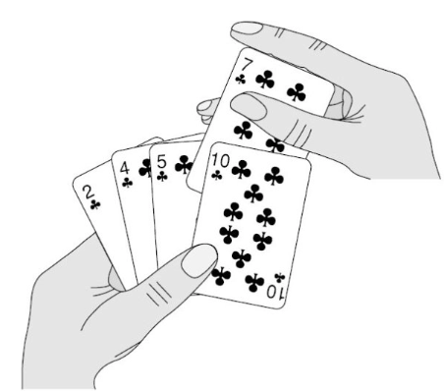
Ordenação por Inserção
A ideia da ordenação por inserção é similar a ação
de um jogador ao ordenar cartas de baralho em sua
mão.

Slide 5
Ordenação por Inserção
8 2 4 9 3 6
2 8 4 9 3 6
2 4 8 9 3 6
2 4 8 9 3 6
2 3 4 8 9 6
2 3 4 6 8 9

Slide 6
Selection Sort (Bubble Sort);
Percorrer o vetor e execute as operações a seguir;
  Encontre o menor elemento do Vetor e troque
  com a primeira posição
  Encontre o segundo menor elemento e troque
  com a segunda posição
  E assim por diante, até que o vetor seja ordenado

Slide 7
Selection Sort
9 8 4 6 3
3 8 4 6 9
3 4 8 6 9
3 4 6 8 9
3 4 6 8 9

Slide 8
Quick Sort
Escolha um pivô;
Separe os elementos menores que o pivô para esquerda e os elementos maiores que o pivô para a direita;
Recursivamente, execute o mesmo procedimento para elementos à esquerda do pivô;
Recursivamente, execute o mesmo procedimento para elementos à direita do pivô;

Slide 9
Separar o Vetor
Defina i e j começando pela esquerda e direita, respectivamente;
Faça uma varredura com a variável i para a direi
tá até que encontre um elemento v[i] maior que o
pivô
Faça uma varredura com a variável j para a esquer
da até que encontre um elemento v[j] menor que o
Pivô;
Troque v[i] com v[j]

Slide 10
Busca Binária
Objetivo: Localizar elemento X em uma lista.
Considere o elemento M do meio da lista.
X ==M => encontrou!
X<M => Procure apenas na 1º metade
(esquerda)
X>M => Procure apenas na 2º metade (direita)
Repita o processo até que o X seja encontrado
ou que a sub-lista em questão seja vazia.

